Slide 1
CÁLCULOS ESTEQUIOMÉTRICOS

Slide 2
OLÁ!!! EU SOU A PROF. LUANA NUNES
E DEPOIS DE APRENDER SOBRE CÁLCULOS QUÍMICOS, VAMOS TRABALHAR AS RELAÇÕES DE QUANTIDADES DA REAÇÕES QUÍMICAS.

Slide 3
CRITÉRIOS DE SUCESSO
Identificar a relação estequiométrica
Identificar o reagente em excesso, se houver
Trabalhar com amostras impuras
Calcular o rendimento da reação
Converter as quantidades
Realizar cálculos das quantidades de reagentes e produtos
Realizar cálculos das quantidades de reagentes e produtos
Realizar cálculos desprezando a impureza da amostra
Identificar o percentual de processamento da reação
Transformar as diferentes quantidades umas nas outras

Slide 4
O QUE IREMOS APRENDER
01
02
RELAÇÕES ESTEQUIOMÉTRICAS
REAGENTE EM EXCESSO E REAGENTE LIMITANTE
03
04
GRAU DE PUREZA
RENDIMENTO

Slide 5
Estequiometria
é a parte da Química que estuda as proporções dos elementos que se combinam ou que reagem.
é o cálculo que permite relacionar quantidades de reagentes e produtos, que participam de uma reação química com o auxílio das equações químicas correspondentes.

Slide 6
Regras gerais para o cálculo estequiométrico
Montar a proporção baseando-se nos dados e nas perguntas do problema (massa-massa, massa-mol, massa-volume etc.)
Escrever a equação química do processo
01
02
03
04
Acertar os coeficientes estequiométricos da equação química
Utilizar regras de três para chegar à resposta

Slide 7
01
RELAÇÕES ESTEQUIOMÉTRICAS

Slide 8
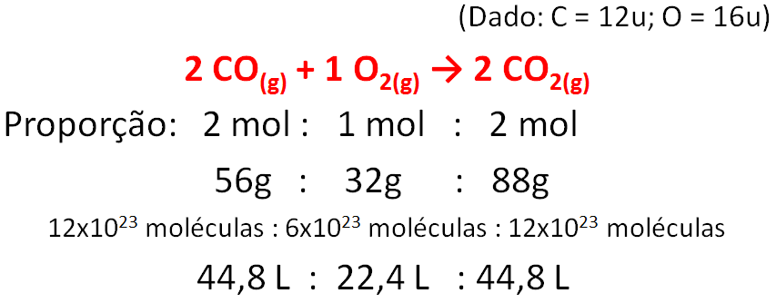
Relações auxiliares
Massa molar = massa molecular em gramas;
1 mol = 6.10²³ partículas;
1 mol de gás = 22,4 L nas CNTP .
Exemplo:

Slide 9
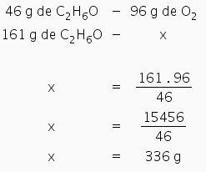
Exemplo
Com intenção de realizar uma combustão completa utilizando 161 g de álcool etílico (C₂H₆O), para produção de dióxido de carbono (CO₂) e água (H₂O), que massa de oxigênio (O₂), em gramas, deve ser empregada?
Dados: C= 12 g/mol, H= 1 g/mol, O= 16 g/mol
equação balanceada:
Álcool etílico (C₂H₆O): 1 x 46 = 46 g
Oxigênio (O₂): 3 x 32 g = 96 g
Portanto, em uma combustão completa de
161 g de álcool etílico deve ser empregado
336 g de oxigênio para queimar todo o combustível.

Slide 10
QUIZ
1
2
3
TESTE OS SEUS CONHECIMENTOS
https://forms.gle/1AZrMxY4nDJ97ASh7
ABRA O FORMULÁRIO
RESOLVA E SUBMETA AS SUAS RESPOSTAS

Slide 11
02
REAGENTE EM EXCESSO E REAGENTE LIMITANTE

Slide 12
REAGENTE EM EXCESSO E REAGENTE LIMITANTE
O reagente limitante
limita a reação, pois depois que ele é totalmente consumido, a reação cessa, não importando a quantidade em excesso que ainda tenha do outro reagente.
O reagente em excesso
não é consumido totalmente na reação.

Slide 13
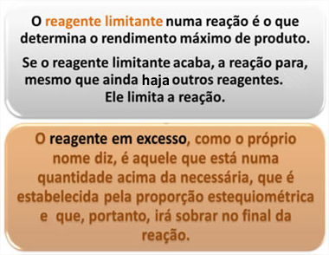
Ou seja...

Slide 14
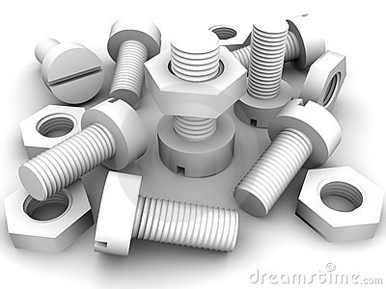
ANALOGIA
Digamos que temos 8 parafusos e 6 porcas.
Nesse caso, as porcas atuam como os reagentes limitantes e os parafusos como os reagentes em excesso, porque iremos parar de montar os conjuntos quando as porcas acabarem e irão sobrar ainda dois parafusos.

Slide 15
COMO DESCOBRIR SE UM DOS REAGENTES ESTÁ EM EXCESSO

Slide 16
EXEMPLO
Considere a seguinte reação corretamente balanceada:
6 Na_{(l)} + Al₂O_{3(s)} → 2 Al_{(l)} + 3 Na₂O_{(s)}
a) Determine o reagente limitante e o reagente em excesso dessa reação quando 5,52g de sódio reage com 5,10 g de Al₂O₃.
b) Qual é a massa de alumínio produzida?
c) Qual é a massa do reagente em excesso que permanecerá sem reagir no final do processo?

Slide 17
RESOLUÇÃO
a) CÁLCULO DO NÚMERO DE MOL:
n_{Na} = 5,52g / 23 g/mol → n_{Na} = 0,24 mol
n_{Al2O3}= 5,10g / 102 g/mol → n_{Al2O3} = 0,05 mol
6 Na_{(l)} + Al₂O_{3(s)} → 2 Al_{(l)} + 3 Na₂O_{(s)}
6 mol ----- 1 mol
0,24 mol---- x
x = 0,04 mol
Assim, o Al₂O_{3(s)­} é o reagente em excesso e o Na é o reagente limitante.
B) 6 Na_{(l)} + Al₂O_{3(s)} → 2 Al_{(l)} + 3 Na₂O_{(s)}
6 mol de Na ---- 2 mol de Al
6 mol . 23 g/mol de Na ----- 2 mol . 27 g/mol de Al
138 g de Na ---- 54 g de Al 5,52 g de Na ---- y
y = 54 . 5,52 138
y = 2,16 g de Al serão produzidos.
C) permanecem sem reagir 0,01 mol DE Al₂O₃
1 mol = 102g
0,01mol = x
X = 1,02g

Slide 18
QUIZ
1
2
3
TESTE OS SEUS CONHECIMENTOS
https://forms.gle/tcbTWErLTJFPBCs38
ABRA O FORMULÁRIO
RESOLVA E SUBMETA AS SUAS RESPOSTAS

Slide 19
03
GRAU DE PUREZA

Slide 20
Pureza
É o quociente entre a massa da substância pura e a massa total da amostra.
Pode ser expressa em porcentagem.
Pureza = massa da substância pura / massa da amostra x 100
Exemplo:
Qual a massa de CaCO₃ presente numa amostra de 200g de calcário cuja pureza é de 80%?
Resolução:
100g de calcário → 80g de CaCO₃ 200g de calcário → x
x = 160g de CaCO₃

Slide 21
LEMBRETE
PARA REALIZAR CÁLCULOS ESTEQUIOMÉTRICOS DEVE-SE LEVAR EM CONSIDERAÇÃO APENAS A PARTE PURA DA AMOSTRA.
DEVE-SE DESPREZAR A IMPUREZA.

Slide 22
EXEMPLO
Qual é a massa de óxido de cálcio (CaO) obtida na decomposição de 250 g de calcário, contendo 80% de carbonato de cálcio(CaCO₃)? (Dados: Massas molares: Ca = 40 g/mol, O = 16 g/mol, C = 12 g/mol).
Resolução:
A reação é dada por: CaCO₃ → CaO + CO₂
As massas molares são: MM(CaCO₃) = 100 g/mol, MM(CaO) = 56 g/mol, MM (CO₂) = 44 g/mol
Descobrindo quanto de carbonato realmente há na amostra que poderá reagir:
100 g de calcário ---- 80 g de CaCO₃ (porque a pureza é de 80%)
250 g de calcário ---- x
→x = 200 g de CaCO₃

Slide 23
CONTINUAÇÃO DO EXEMPLO
Visto que a proporção estequiométrica na equação química balanceada é de 1:1, temos:
CaCO₃ → CaO + CO
1 mol 1 mol
100 g/mol 56 g/mol
100 g de CaCO₃ ------- 56 g de CaO
200 g de CaCO₃ ------- y
y = 112 g de CaO serão produzidos.

Slide 24
04
RENDIMENTO

Slide 25
Rendimento de uma reação
É o quociente entre a quantidade de produto realmente obtida, e a quantidade teoricamente calculada.
Pode ser expresso em porcentagem.
Rendimento = quantidade real / quantidade teórica x 100

Slide 26
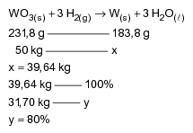
Exemplo
(UPE/SSA) As lâmpadas incandescentes tiveram a sua produção descontinuada a partir de 2016. Elas iluminam o ambiente mediante aquecimento, por efeito Joule, de um filamento de tungstênio (W, Z= 74). Esse metal pode ser obtido pela reação do hidrogênio com o trióxido de tungstênio (WO₃), conforme a reação a seguir, descrita na equação química não balanceada:
WO_{3(s)} + H_{2(g)} → W_{(s)} + H₂O_{(l)}
Se uma indústria de produção de filamentos obtém 31,7 kg do metal puro a partir de 50 kg do óxido, qual é o rendimento aproximado do processo utilizado?

Slide 27
QUIZ
1
2
3
TESTE OS SEUS CONHECIMENTOS
https://forms.gle/gcwqTYRz7dMR7hqf8
ABRA O FORMULÁRIO
RESOLVA E SUBMETA AS SUAS RESPOSTAS

Slide 28
Lembre-se do nosso esquema de estudo...
Química
RELEIA E
REFAÇA
LEIA
TESTE
ANOTE

Slide 29
A ESTEQUIOMETRIA SE APRENDE COM TREINO E PRÁTICA!!!

Slide 30
—MARIE CURIE
“NA VIDA NÃO EXISTE NADA A SER TEMIDO, APENAS A SER COMPREENDIDO.”

Slide 31
OBRIGADA!
ALGUMA DÚVIDA?
ANOTE E ENTRE EM CONTATO...

Slide 32
REFERÊNCIAS
https://www.vestibulandoweb.com.br/educacao/quimica/questoes-estequiometria-rendimento-de-reacoes/
https://mundoeducacao.uol.com.br/quimica/reagente-excesso-reagente-limitante.htm
https://www.manualdaquimica.com/quimica-geral/estequiometria-das-reacoes-quimicas.htm
https://brasilescola.uol.com.br/quimica/rendimento-uma-reacao.htm
https://mundoeducacao.uol.com.br/quimica/calculos-estequiometricos-com-reagentes-impuros.htm
https://www.soq.com.br/conteudos/em/estequiometria/p5.php

